Slide 1
Cybersecurity

Slide 2
Sicurezza dei sistemi informativi
In ambito IT garantire la sicurezza di un sistema informativo significa garantirne: – riservatezza delle informazioni (confidentiality): solo chi è autorizzato deve poter accedere all’informazione; – integrità delle informazioni (integrity): le informazioni non devono essere danneggiate o modificate per caso o con intenzioni malevole; – disponibilità delle informazioni (availability): le informazioni devono essere sempre disponibili a chi è autorizzato ad utilizzarle
• Occuparsi di sicurezza informatica significa quindi predisporre politiche, processi, controlli e contromisure informatiche in grado di contrastare le minacce che rischiano di compromettere la riservatezza, l’integrità e la disponibilità delle informazioni
• Nell’ambito della sicurezza informatica l’oggetto più prezioso da proteggere è l’informazione, il dato, o il servizio di business erogato con il supporto del sistema informatico (es.: il valore di un computer non è dato solo dal suo prezzo di acquisto, ma soprattutto dall’importanza del dato che gestisce e del servizio che eroga)

Slide 3
Sicurezza dei sistemi informativi
• Perché si adottano delle misure di sicurezza? Da cosa ci si vuole proteggere?
• Le minacce per un sistema informativo sono di diversi tipi:
catastrofi naturali e incidenti imprevisti
aggressione da parte di hacker, ossia da parte di soggetti esterni intenzionati a compromettere la sicurezza del sistema informativo: per danneggiare l’azienda sottraendo informazioni, compromettendo le informazioni o rendendole indisponibili e in questo modo impedendo la corretta erogazione di un servizio di business o la realizzazione di un prodotti
software malevolo, come virus o malware, in grado di danneggiare i dati o i sistemi informatici, anche solo deteriorandone le performance
attività scorrette e illecite da parte di personale interno all’organizzazione aziendale, dipendenti e collaboratori dell’azienda, talvolta effettuate inconsapevolmente
• Tali minacce sono in grado di provocare un danno al business aziendale, attraverso: – la compromissione dei sistemi informatici che consentono all’azienda di erogare un servizio ai propri clienti; – la fuga di notizie riservate, che potrebbero danneggiare direttamente l’azienda (es.: dati commerciali o brevetti) o i suoi clienti (es.: numeri di carte di credito o informazioni sanitarie) – la modifica o la cancellazione di dati rilevanti (es.: spostamento di valori economici sui conti bancari o su conti assicurativi o previdenziali)

Slide 4
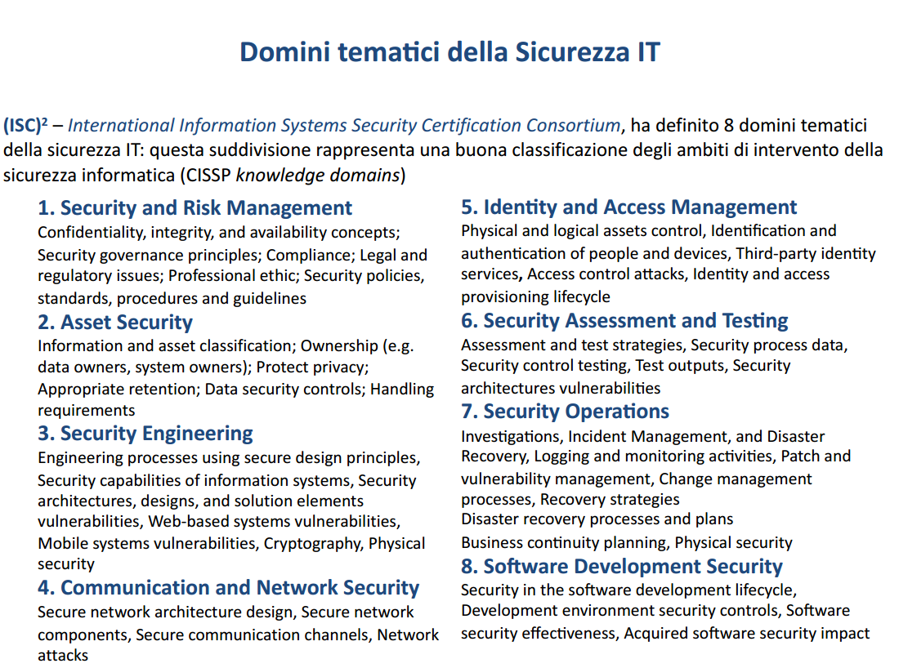

Slide 5
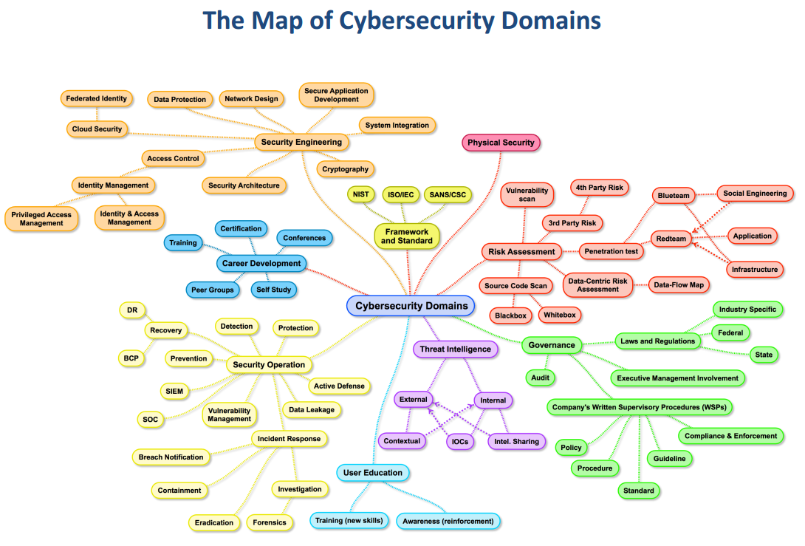

Slide 6
Alcuni tipi di attacco informatico
Attacchi in grado di sfruttare specifiche debolezze di un programma software – Exploit: sfruttando un bug o una “vulnerabilità” del software, l’attaccante riesce a far eseguire il codice di un programma al target sotto attacco, in modo da danneggiare le informazioni, comprometterne la riservatezza o acquisire privilegi elevati sulla macchina – Shell code: è un attacco che mediante un exploit riesce ad eseguire una shell del sistema operativo sulla macchina target – Buffer overflow (anche stack overflow, heap overflow): è un attacco che, saturando un’area di memoria della macchina, sovrascrive la memoria adiacente, compromettendo il corretto funzionamento del programma o dell’intero sistema; tipicamente sono dovuti ad una inadeguata gestione dell’input da parte del programma, che accetta quantità di dati in ingresso tali da saturare la memoria dedicata al processo – Cracking: modifica software con l’obiettivo di rimuovere un codice di protezione di un programma o di accedere ad aree protette del sistema; viene effettuato eseguendo il reverse engineering del codice binario di un programma

Slide 7
Alcuni tipi di attacco informatico
• Attacchi in grado di sfruttare connessioni di rete e porte TCP di accesso al sistema target o di intervenire sul traffico di rete: – Backdoor: è una tecnica di attacco ad un sistema informatico che sfrutta porte “nascoste”, ma lasciate aperte da chi gestisce il sistema per eseguire più agevolmente operazioni di manutenzione del sistema; una backdoor può anche essere attivata mediante un programma “trojan” che crea una porta di accesso via rete al computer attivando un servizio non autorizzato in ascolto su una specifica porta TCP o UDP – Port scanning: scansione di tutte le possibili porte TCP/UDP aperte su un host, al fine di studiarne la configurazione e individuarne delle debolezze o dei punti di attacco – Sniffing: intercettazione dei pacchetti che viaggiano sulla rete a cui è connesso il computer dell’attaccante; l’obiettivo è quello di carpire informazioni riservate trasmesse “in chiaro” – Keylogging: intercettazione (mediante software malware o dispositivi hardware collegati al computer attaccato) dei dati digitati sulla tastiera dall’utente durante una normale sessione di lavoro – Spoofing: si tenta di accedere ad un host, falsificando l’identità del computer dell’attaccante (indirizzo IP, MAC address, hostname DNS, ecc.) – DoS/DDoS: Denial of Service/Distributed Denial of Service, sono attacchi provenienti da uno (DoS) o più computer (DDoS) collegati alla rete, che, utilizzando porte di connessione del server sotto attacco, note e aperte per l’erogazione di servizi, mirano a saturarne le risorse (es.: numero di connessioni contemporanee gestibili dal server) fino a rendere non più fruibili i servizi erogati dal server

Slide 8
Alcuni tipi di attacco informatico
• Attacchi condotti con l’utilizzo di software malevolo (malware, virus, ...) – Malware: è genericamente un software che opera con l’intenzione di violare la protezione delle informazioni presenti su un computer per eliminarle o trafugarle – Trojan Horse: è un software che viene eseguito inconsapevolmente dall’utente sul proprio computer e, così facendo, provoca l’apertura di una porta TCP che viene sfruttata dall’attaccante per accedere al computer – Virus: sono software che danneggiano i dati presenti sul computer e che hanno la capacità di attivarsi agganciandosi ad un programma non malevolo, modificandone il codice binario; ogni volta che il programma “contagiato” viene eseguito, viene eseguito anche il virus – Spyware: software che inviano a destinatari esterni e non autorizzati, informazioni presenti sul computer su cui è installato lo Spyware – Ransonware: software che limita l’uso del sistema eseguendo la cifratura dei dati e richiedendo un riscatto per ottenere la chiave con cui decifrare i dati (o l’intero filesystem del computer)
• Attacchi di social egineering, con l’obiettivo di sfruttare la scarsa consapevolezza della riservatezza delle informazioni apparentemente non critiche da parte del personale di un’organizzazione, per accedere ad informazioni riservate – Le tecniche di social engineering prevedono anche l’acquisizione di materiale di scarto (fogli stampati, dischetti, CD, DVD, hard disk dismessi, per acquisire informazioni utili a portare a termine un attacco al sistema informativo – Altre tecniche consistono nel fornire strumenti dotati di Trojan che vengono poi inseriti inconsapevolmente dagli utenti sui loro computer – Tecniche di social engineering/social hacking sono usate per compiere furti d’identità, trafugando le credenziali di un utente (a sua insaputa), per poi accedere al sistema attraverso canali standard

Slide 9
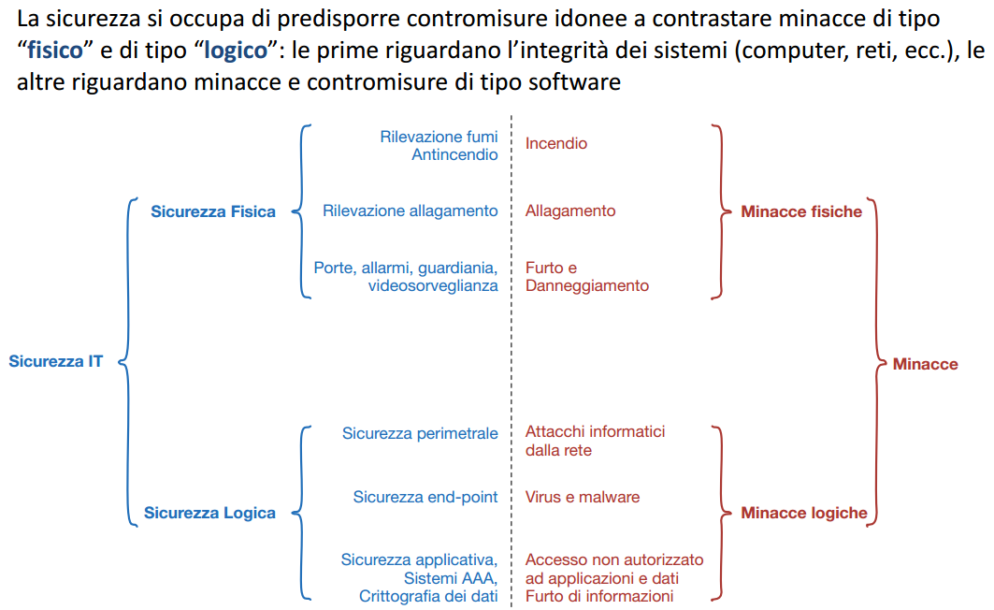

Slide 10
Sicurezza fisica di un sistema informatico
La sicurezza fisica del sistema informativo riguarda prevalentemente: – sicurezza dell’edificio che ospita il sistema informativo: • guardia • telecamere di videosorveglianza e sistemi di registrazione video • locali ad accesso riservato con porte blindate – controlli di accesso delle persone all’edificio • guardiania e personale di portineria • sistemi di identificazione e di controllo degli accessi delle persone (con badge personale o dati biometrici) • processi di accertamento dell’identità e rilascio di chiavi o badge di accesso • sistemi antifurto o di rilevazione della presenza in locali riservati – sistemi anti-incendio e anti-allagamento • rilevatori di fumo e fiamme • sistema automatico di allarme e dispositivi anti-incendio • porte, pareti, materiali, armadi ignifughi – sistemi di business continuity e di disaster recovery • gruppi di continuità elettrica e procedure di spegnimento sicuro dei sistemi in caso di prolungata assenza di energia elettrica • sistemi di climatizzazione dei locali CED al fine di garantire la corretta temperatura di esercizio dei sistemi • sistemi di ridondanza elettrica, di componenti hardware informatiche, di connessione di rete • piano di ripristino dei sistemi e delle attvità in locali diversi e distanti da quelli del “sito primario” in caso di disastro (“sito secondario” o “sito di disaster recovery”)

Slide 11
Sicurezza fisica di un sistema informatico
• Sicurezza perimetrale – l’insieme degli strumenti e delle tecniche utilizzate per impedire accessi non autorizzati alla rete aziendale dall’esterno o attacchi informatici che possano compromettere l’erogazione di servizi – in questo ambito le contromisure sono strumenti che analizzano i pacchetti che viaggiano in rete bloccando quelli sospetti o attivando degli allarmi in loro presenza • Sicurezza degli end-point – l’insieme degli strumenti e delle tecniche usate per proteggere i computer e gli altri dispositivi di tipo “end-point”, ossia le foglie del grafo della rete informatica aziendale, costituite dai personal computer e dagli altri dispositivi connessi in rete – in questo ambito si opera attraverso apposite configurazioni del sistema operativo della macchina end-point (hardening della configurazione, cifratura dei volumi), attraverso l’aggiornamento software continuo, l’applicazione di patch di sicurezza e mediante l’installazione di software antimalware e anti-virus • Sicurezza applicativa – tecniche di scrittura di software sicuro, limitando il rischio di presenza di vulnerabilità, tecniche di verifica (vulnerability assessment, application penetration test) – strumenti di tipo AAA (Authentication, Authorization, Accounting) integrati con tutte le applicazioni del sistema informativo aziendale

Slide 12
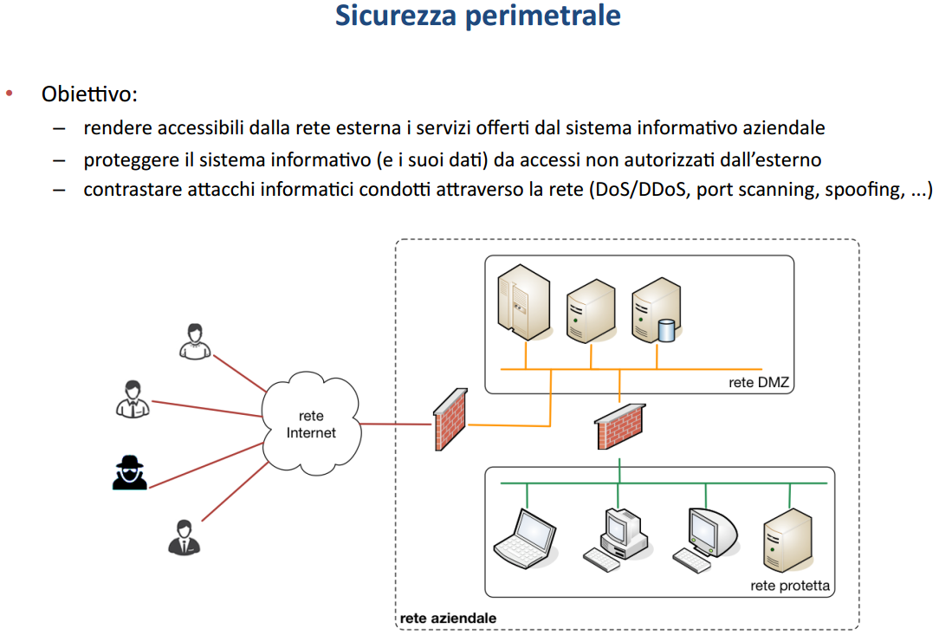

Slide 13
Sicurezza perimetrale: Firewall
Sicurezza perimetrale: firewall • Il principale strumento di sicurezza perimetrale è il Firewall – È un computer dotato di due o più interfacce di rete e svolge il ruolo di gateway tra due o più reti – Gestisce le regole che determinano il traffico che può passare da una rete ad un’altra • Tipicamente collega tre reti distinte: – la rete esterna, fuori dal perimetro del sistema informativo aziendale (es.: la rete Internet) – la rete interna, la rete aziendale vera e propria, a cui sono connessi gli end-point degli utenti interni; questa rete generalmente non è accessibile dall’esterno, ma i nodi di questa rete possono aprire connessioni verso nodi della rete esterna su alcuni protocolli applicativi e verso alcuni indirizzi esterni – la rete DMZ (demilitarized zone), la rete del sistema informativo aziendale a cui sono connessi gli host che erogano servizi verso l’esterno e che quindi devono essere accessibili dalla rete esterna (mail server, web server, DNS, ecc.) • Processo operativo: – Valutazione della direzione del traffico (rete sorgente, rete destinazione) e selezione delle policy di sicurezza impostate – Valutazione della raggiungibilità dell’indirizzo di destinazione (eventualmente tramite NAT) dall’indirizzo di origine – Valutazione della raggiungibilità della porta TCP/UDP del server richiesta dal client sulla base delle policy di sicurezza impostate – Attivazione della connessione, oppure “drop” del pacchetto

Slide 14
Sicurezza perimetrale: IDS / IPS
• I sistemi IDS (intrusion detection system) sono apparati hardware o programmi software dedicati ad analizzare il traffico di rete in ingresso per rilevare sequenze di dati che siano riconoscibili come accessi non autorizzati dall’esterno • I sistemi IDS si basano sull’applicazione di regole euristiche per stabilire se una connessione è illecita, un tentativo di intrusione (riuscito) non autorizzato • I sistemi IPS (intrusion prevention system) sono, al contrario, sistemi che, analizzando il traffico di rete, identificano un tentativo di intrusione dall’esterno non autorizzato e non ancora eseguito e lo bloccano (drop del pacchetto di rete) • Ad esempio i sistemi IDS e IPS sono in grado di identificare (IDS) e di bloccare (IPS) un port scan dalla rete esterna • Spesso questi dispositivi sono una componente implementata nel software del Firewall

Slide 15
Sicurezza perimetrale: Proxy e content filtering
• Un proxy server è una componente (hardware o software) che riceve richieste dalla rete interna (tipicamente HTTP/HTTPS), modifica i pacchetti IP impostando come indirizzo IP client il proprio indirizzo esterno, ed inviando il pacchetto a destinazione; la risposta del server viene così ricevuta dal Proxy Server che provvede a girarla al client • Lo scopo di un proxy server (ad esempio un HTTP proxy) è quello di: – rendere accessibile una risorsa esterna anche tramite un client con un indirizzo privato – non stabilire una connessione di rete diretta tra client (interno) e server (esterno): la connessione è intermediata dal proxy in modo del tutto trasparente per i due interlocutori – rifiutare connessioni verso siti presenti in una black list gestita nella configurazione del proxy (es.: siti pornografici, siti di “fishing”, siti i cui contenuti contravvengono all’etica aziendale, ecc.) • Un content filter è una sorta di proxy che attua le proprie regole di raggiungibilità o irraggiungibilità di un sito, sulla base del contenuto presente nel traffico di rete dall’esterno verso l’interno – Anche un sistema antivirus o antispam installato su un mail server, è una sorta di content filter: entra nel merito del contenuto delle mail e stabilisce se trasmetterle o eliminarle dalla coda

Slide 16
Sicurezza degli endpoint
• La protezione delle postazioni di lavoro e dei server, i cosiddetti “end point” del sistema informativo aziendale, può essere attuata su quattro linee principali: – Hardening, aggiornamento continuo con patch – Sistemi Antivirus – Personal firewall – Sistemi Data Loss Prevention • Hardening della macchina – Consiste nella applicazione di configurazioni del software di base e del software applicativo che riducano il rischio di creare i presupposti per attacchi dall’esterno (es.: disabilitazione di servizi inutili o non utilizzati, impostazione di password non banali, definizione di profili di autorizzazione per gli utenti della macchina che limitino la loro operatività, ecc.) – Una componente fondamentale dell’hardening è l’installazione di tutte le patch di sicurezza disponibili per il sotfware di base e per il software applicativo; l’impostazione di politiche di aggiornamento automatico continuo del sistema operativo delle postazioni di lavoro è una buona prassi

Slide 17
Sicurezza degli endpoint
• Software Antivirus – È buona norma installare su tutte le postazioni di lavoro un software antivirus – Sono programmi che analizzano in tempo reale il contenuto di file e programmi nel momento in cui questi vengono acquisiti dall’esterno (via mail, via trasferimento file dalla rete, mediante memoria di massa removibile, ecc.) e identificano dei pattern nelle sequenze di byte, riconducibili a quelle che caratterizzano software infettato da virus: quei programmi vengono eliminati o copiati in un’area del filesystem detta di “quarantena” – Gli antivirus eseguono valutazioni euristiche basate sui pattern (le “firme” dei virus) aggiornati continuamente dai laboratori di ricerca e sviluppo dei produttori dei software antivirus: è buona norma quindi configurare il software antivirus per scaricare quotidianamente gli aggiornamenti delle firme dei nuovi virus scoperti dal produttore dell’antivirus • Personal firewall – Come componente del sistema operativo sono spesso presenti dei software che consentono di attuare sul personal computer o sul server delle politiche di accettazione o di rifiuto di connessioni provenienti dalla rete, analoghe a quelle definite sui firewall – Questo genere di strumento non può sostituire un firewall vero e proprio perché per riuscire a valutare le richieste di connessione dall’esterno, la macchina deve comunque accettarle: pertanto il personal firewall non è in grado di evitare che la macchina end-point venga attaccata, ma può limitare in modo significativo la probabilità che l’attacco abbia successo

Slide 18
Sicurezza degli endpoint
• Sistemi di Data Loss Prevention (DLP) – Sui personal computer, ma anche sui file server, sono presen molte infortimazioni anche critiche o riservate, in forma “destrutturata”: si tratta di dati importanti contenuL su documenti Microsoft Word, tabelle Microsoft Excel, documenti elettronici in formato PDF o Microsoft Power point, ecc. – Tali informazioni non sono gestite mediante un programma che ne limiti l’accessibilità da parte degli utenti sulla base di specifiche autorizzazioni: quei file possono essere facilmente distruti, stampati, condivisi con altri, anche con chi non ha il permesso di accedere a tali informazioni – La riservatezza, l’integrità e la disponibilità delle informazioni presenti sui file prodotti con strumenti di office automation, dipendono dalla consapevolezza dell’utente – I sistemi DLP arricchiscono il sistema operativo della macchina di funzionalità evolute di protezione delle informazioni non strutturate: • permettono di definire e di attuare policy di cifratura dei file • policy di protezione da danneggiamenL • policy per la condivisione dei file stessi (es.: impediscono la stampa o la condivisione via e-mail di documenti che rispettano un determinato formato o contengono specifici pattern riconducibili ad informazioni riservate, ecc.)

Slide 19
Sicurezza degli endpoint
• End-point threat detection – Mediante programmi «agent» installati sui singoli end-point vengono analizzati parametri di funzionamento interno della macchina (processi attivi, utilizzo della CPU, utilizzo della rete, operatività sui file) al fine di rilevare operazioni potenzialmente anomale o che violano le policy di sicurezza definite centralmente – Gli agent sono in grado di intervenire sui processi e le funzionalità di basso livello della macchina per bloccare attività identificate come pericolose (es.: terminazione di processi, interruzione delle comunicazioni in rete, ecc.) • Sistemi anti-malware, anti-SPAM e sandbox – Un veicolo di trasporto di programmi malware e di azioni di phishing è la posta elettronica – Sui sistemi di posta elettronica (mail server) vengono predisposti programmi anti-malware, antispam in grado di analizzare il contenuto di tutte le mail in entrata e in uscita e di bloccare quelle contenenti allegati potenzialmente dannosi – Il blocco di una determinata e-mail viene segnalata all’utente che, nei casi incerti, può prelevare comunque il messaggio e-mail posto in un’area di «quarantena» – È possibile anche configurare sui mail server dei programmi denominati «sandbox» in cui un allegato potenzialmente dannoso può essere detonato (eseguito) in un ambiente protetto, al fine di valutarne gli effetti

Slide 20
Sicurezza applicativa
• Consiste nell’adottare metodologie e strumenti per rendere sicure le applicazioni informatiche mediante cui gli utenti autorizzati accedono ai dati presenti nel sistema informativo aziendale: – progettazione e sviluppo di software intrinsecamente sicuro e resistente ad attacchi informatici – adozione di componenti architetturali in grado di offrire servizi di protezione applicativa ben ingegnerizzate e indipendente dalla codifica dei programmi (servizi “AAA”)

